Slide 1

Administración de Servidores Linux
Sesión 01

Slide 2
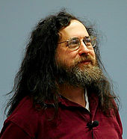
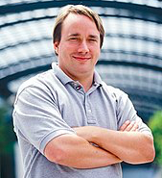
¿Qué es Linux?
Sistema Operativo Libre:
Multiusuario
Multiplataforma
Multitarea
Múltiples Proyectos:
GNU (Richard Stallman “GNU Hurd” y Free Software Foundation) - 1983
El Núcleo - Linux (Linus Torvalds) - 1991

Slide 3
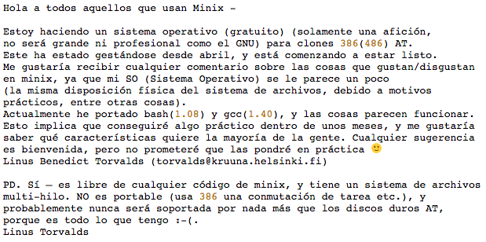
¿Como inicio todo?
25 de Agosto de 1991
Lecciones:
Humildad (Principal problema de nuestra profesión con un ego descontrolado)
Compartir (Es la base de la mejora continua para el conocimiento)

Slide 4


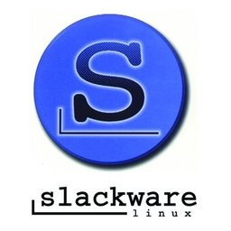
Distribuciones
Basadas en Debian:
Gestor de Paquetes: APT,
Formato de Paquetes: .deb
Ubuntu, Linux Mint, Knoppix
Basadas en Redhat:
Gestor de Paquetes: RPM | YUM
Formato de Paquetes: .rpm
Fedora, Centos, Asterisk, Elastix
Basadas en Slackware:
Gestor de Paquetes: Slack-get (APT)
Formato de Paquetes: .tgz
Slax, Back Track, WifiSlax
Referencia: https://commons.wikimedia.org/wiki/File:Linux_Distribution_Timeline.svg

Slide 5
Métodos de Acceso
SSH (Secure Shell)
Trabaja de manera similar a como lo hace Telnet, la diferencia principal es que SSH utiliza técnicas de cifrado con lo cual la información que viaja lo hace de manera no legible.
ssh -l {usuario} -p {puerto} {equipo-remoto}
usuario: usuario con autorización de acceso en el servidor sshd
puerto: puerto de escucha en el servidor SSH (por defecto 22)
equipo-remoto: Ip o nombre del servidor
Una opción muy usada es la siguiente: ssh {usuario}@{equipo-remoto}

Slide 6
Comandos Básicos
ls (listar directorios y ficheros)
cd (cambiar directorio)
mkdir (crear directorio)
touch (crear archivo)
rm (eliminar ficheros)
mv (mover ficheros y directorios)
cp (copiar ficheros y directorios)

Slide 7
Utilidades
htop
grep
cat
fdisk -l
free -m
man

